Slide 1
Proyecto de Concurrencia
Arles Cerrato 11511094
Darío Mendoza 11611177

Slide 2

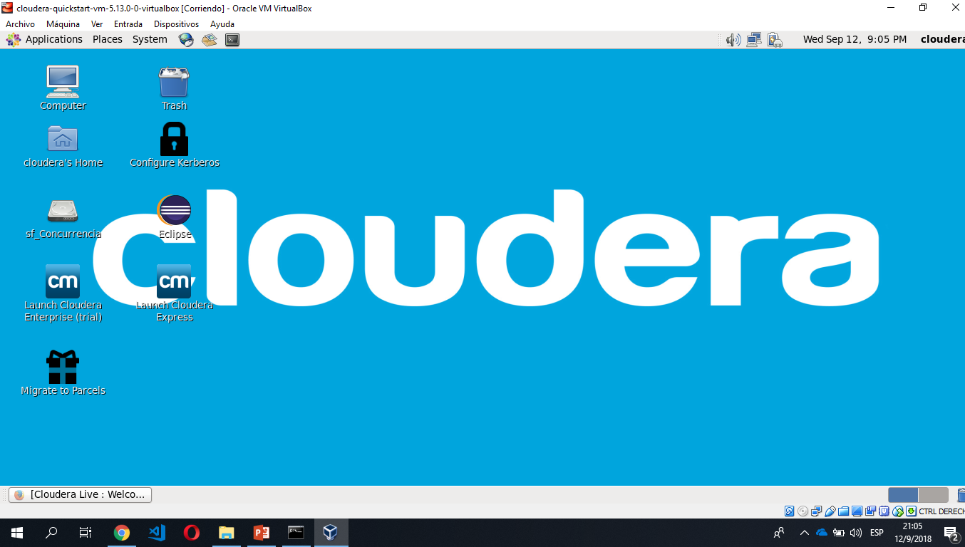
Hadoop
En la configuración de Hadoop se utilizo una maquina virtual que ofrece Cloudera, donde el sistema operativo que usa es redhat.

Slide 3



Datasets
Los primeros datasets que encontramos y que no se utilizaron en el proyecto son los siguientes:
Elecciones de Francia
Rating de Peliculas
Crímenes de New York 2001
Estos datasets no se usaron debido a que no cumplían el objetivo del proyecto.

Slide 4

Datasets
El dataset que escogimos fue los comentarios de mayo 2015 de Reddit, que es una plataforma social donde los usuarios envía publicaciones que otros usuarios pueden votar según sus preferencias.

Slide 5
Datasets
Los campos que tenia el dataset de comentarios de Reddit son los siguientes:
Body
Author
Link id
Subreddit
Downs
Etc.
El único campo que usamos fue body, donde contiene los comentarios de los usuarios

Slide 6
Código Fuente

Slide 7
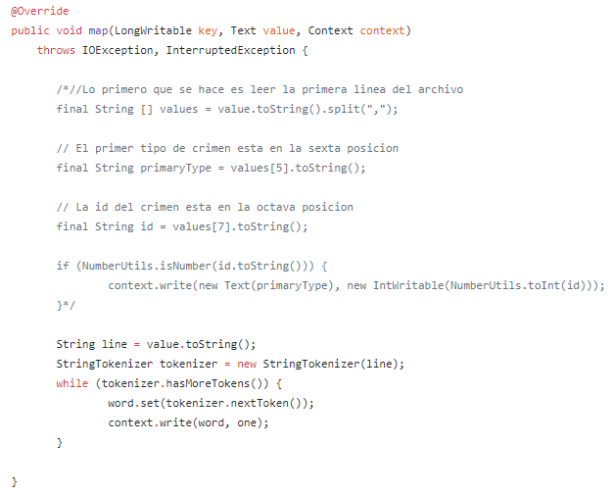
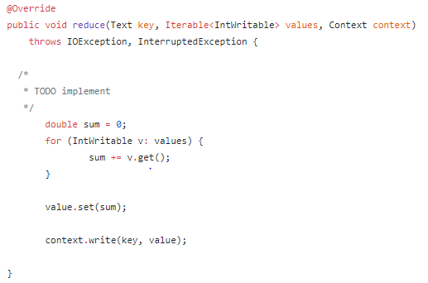
WordCount de una Palabra

Slide 8
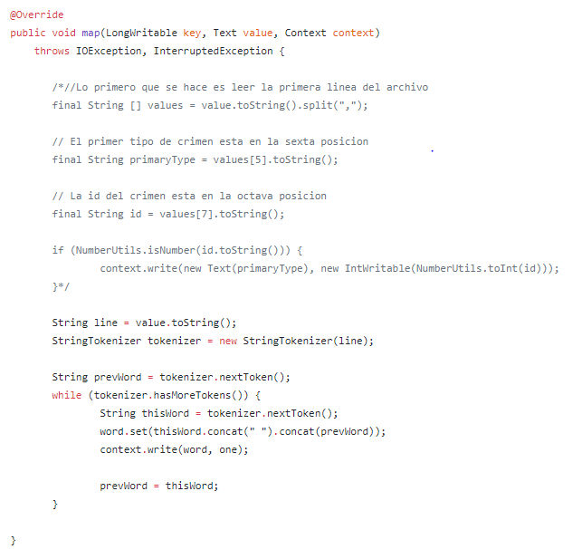
WordCount de Dos Palabras

Slide 9
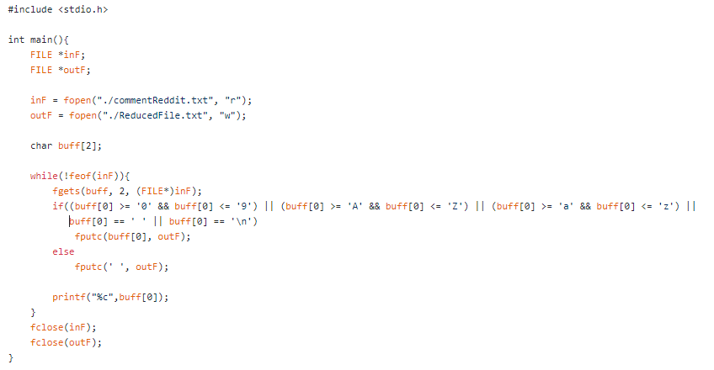
Remover.c

Slide 10
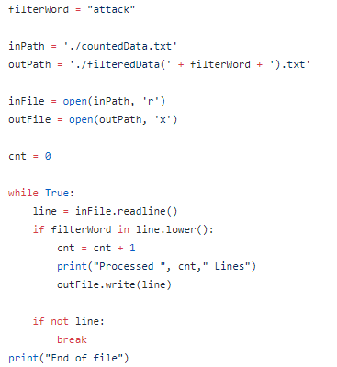
filterWorld.py

Slide 11
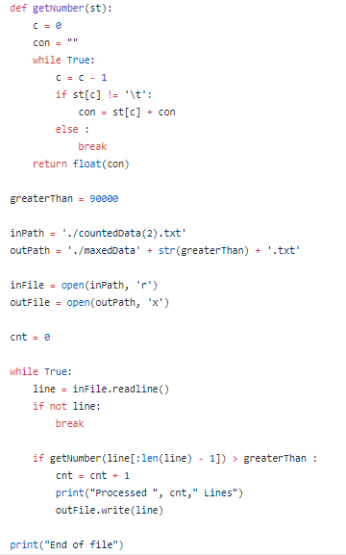
Greater.py

Slide 12
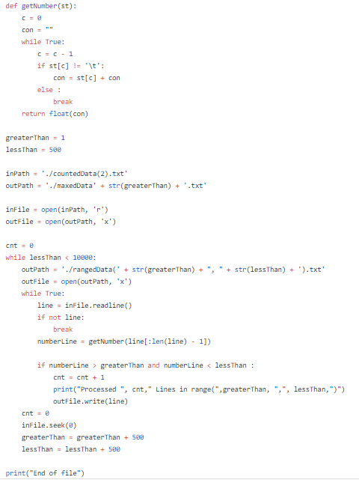
range.py

Slide 13
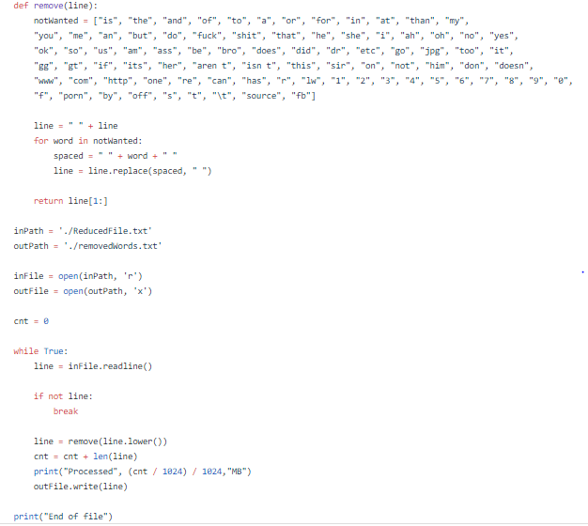
wordReducer.py

Slide 14
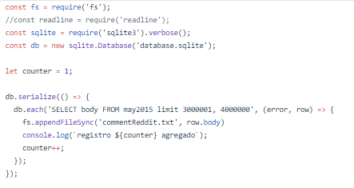
Script.js

Slide 15
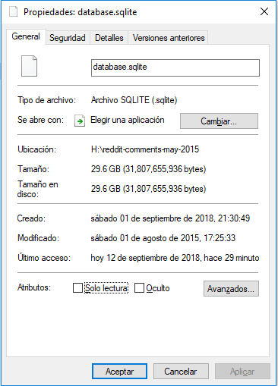
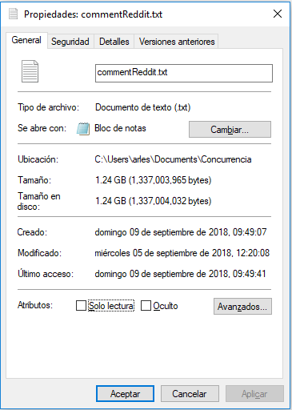
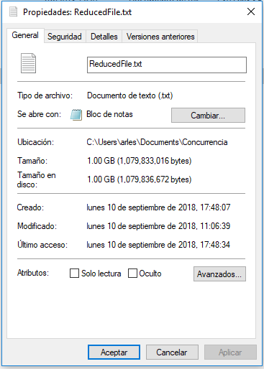
Análisis de Datos

Slide 16
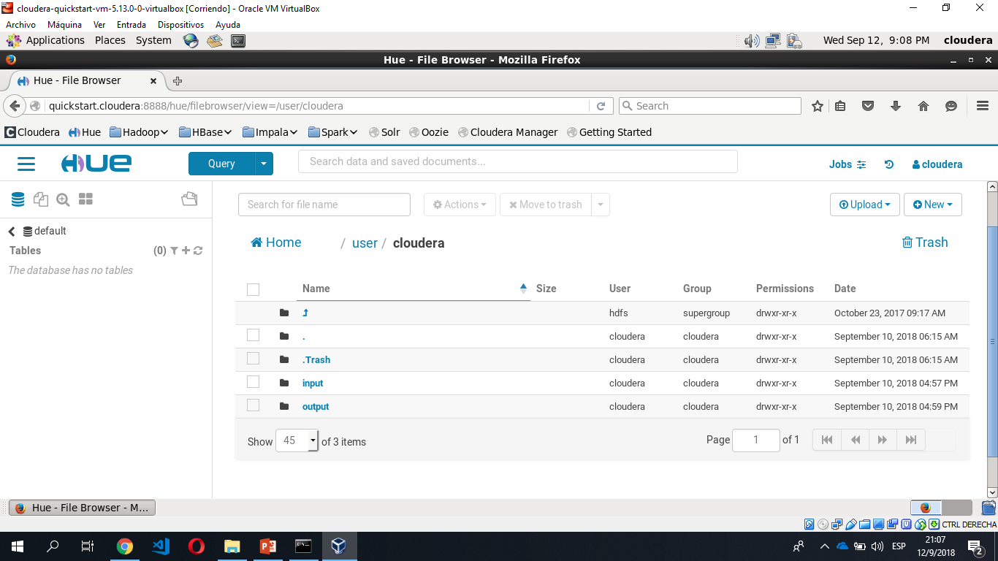
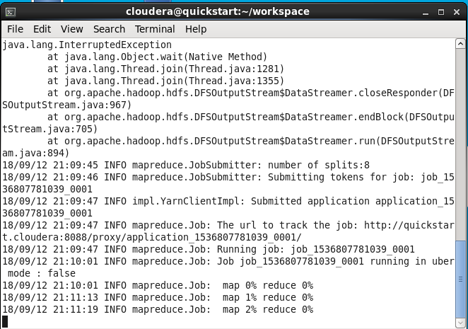
Análisis de Datos

Slide 17
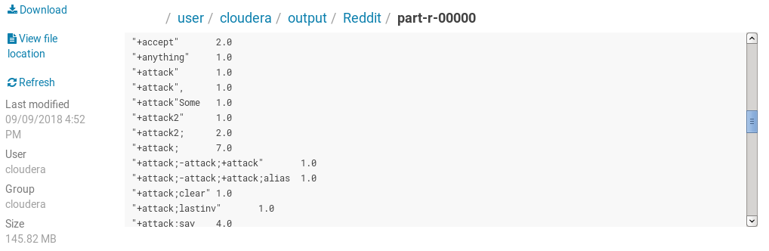
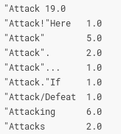

Análisis de Datos

Slide 18
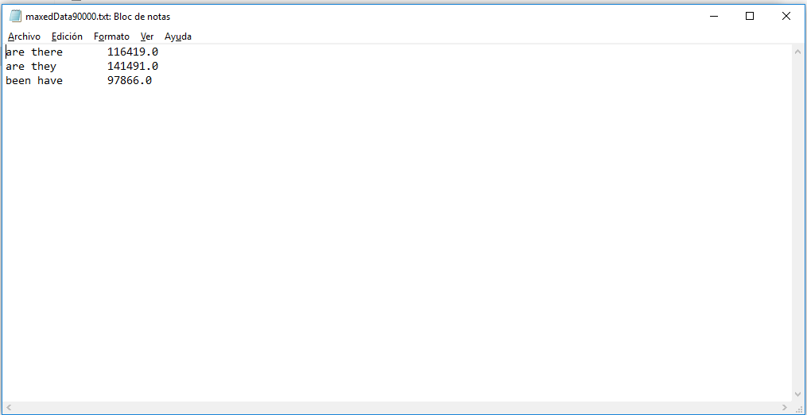
Análisis de Datos

Slide 19
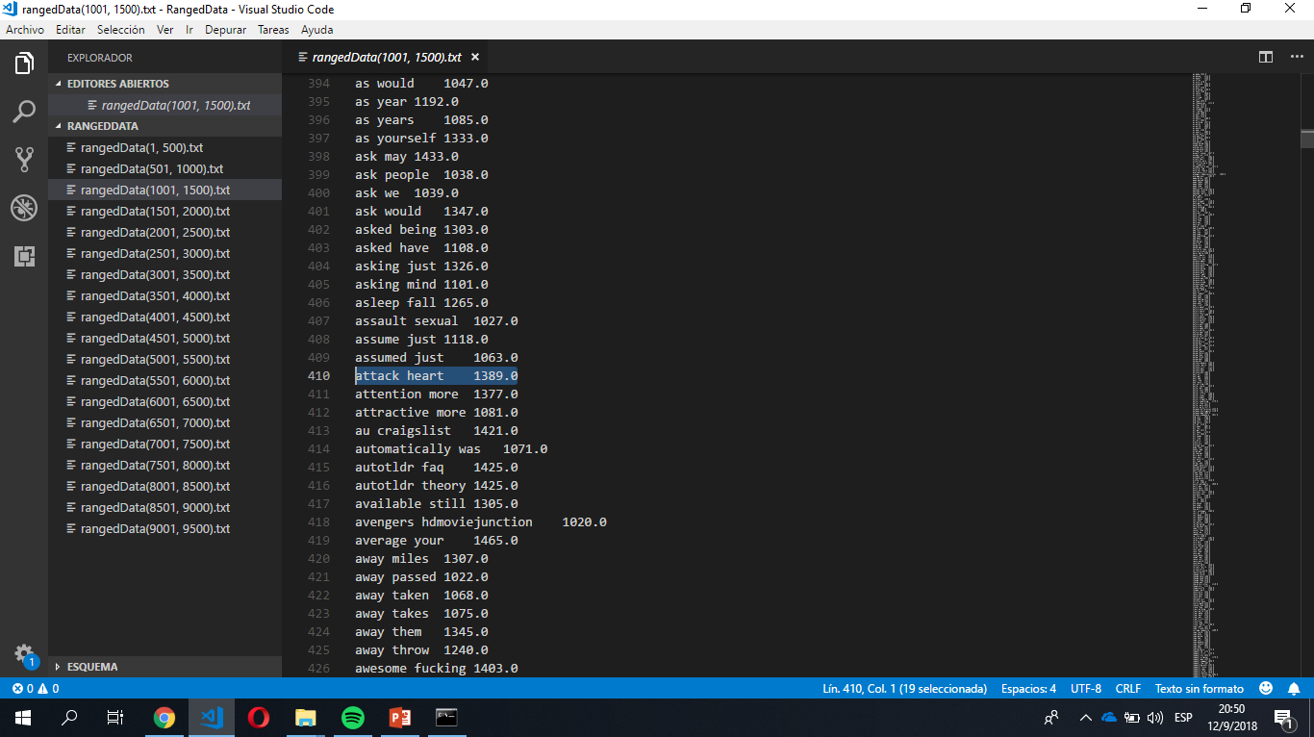
Análisis de Datos

Slide 20
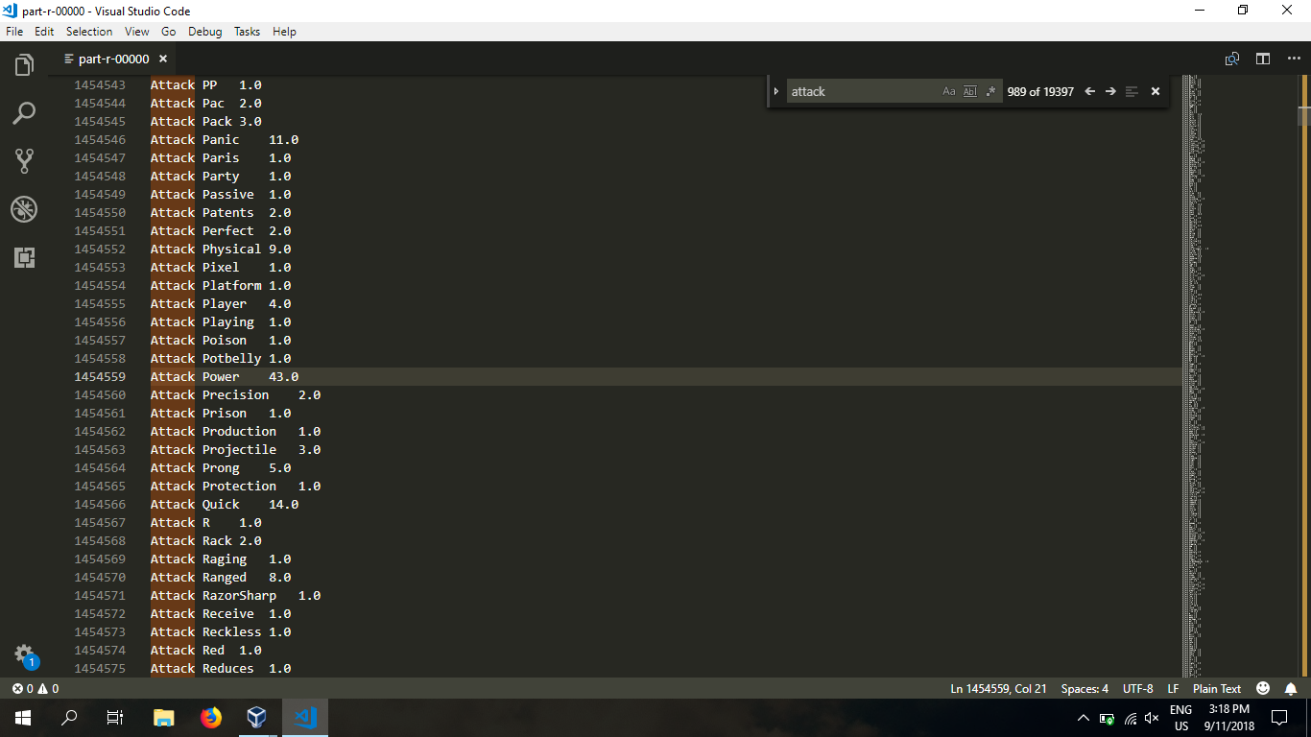
Análisis de Datos

Slide 21
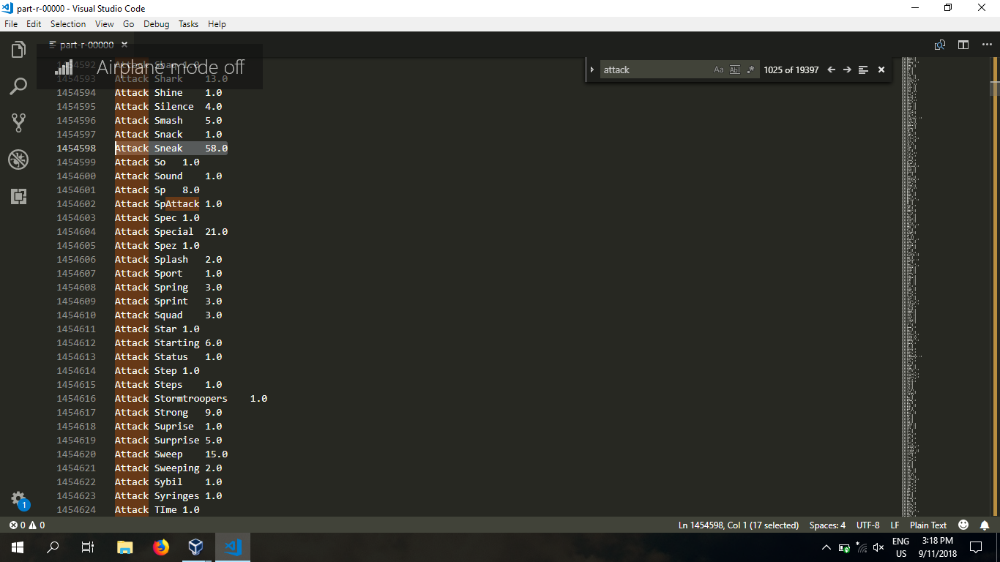
Análisis de Datos

Slide 22
Conclusión

